Slide 1
BACCHIRI!━━Verifiable Measurement Layer
センサー値を開示せず、
しきい値以内であることを示す
第三者が確認できるのは対象日・公開しきい値・判定結果。センサー値は見えない。
センサー値
第三者が確認
Wave 1
エッジデバイス内だけ
対象日・しきい値・判定
Midnight事前公開環境で確認済み
Wave 1・ソース検証 2026-08-29 JST・Midnight事前公開記録 2026-08-28 JST

Slide 2
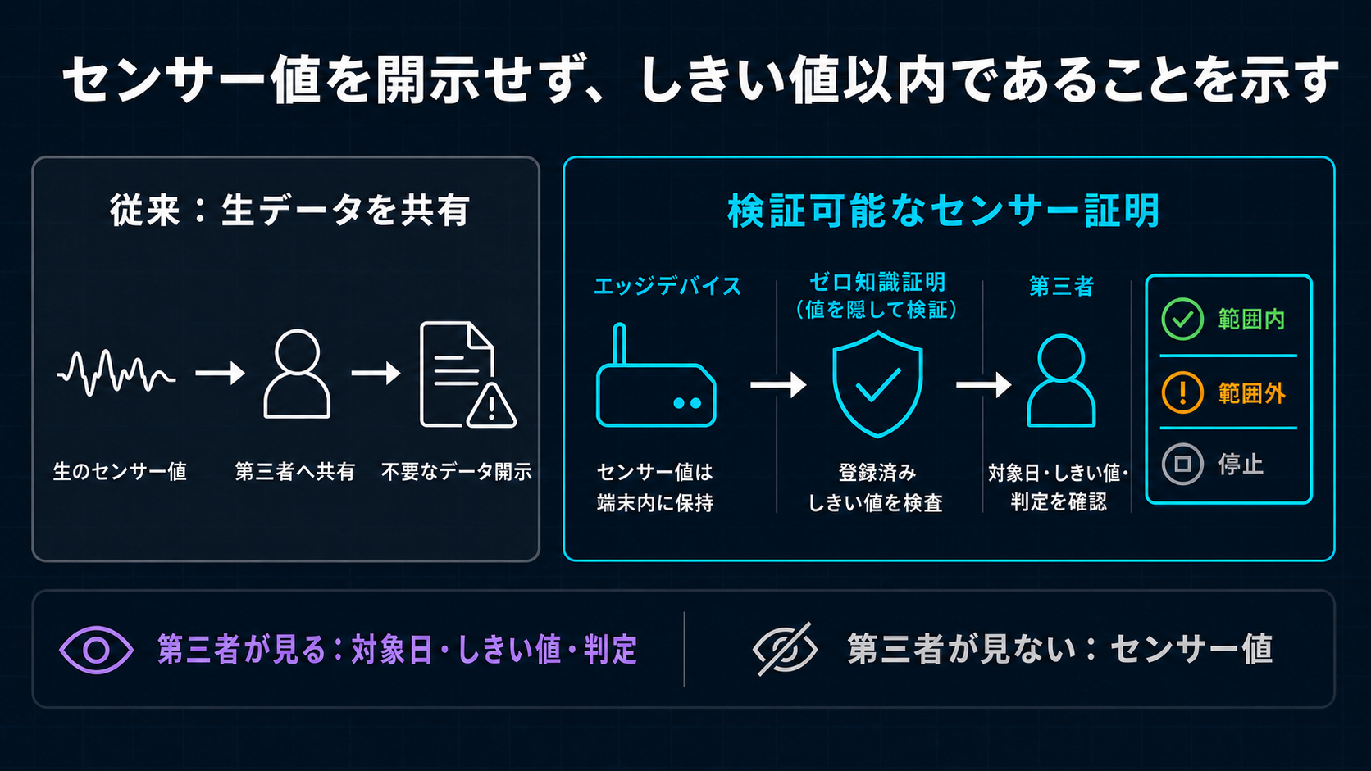
Notes:
課題と価値提案

Slide 3
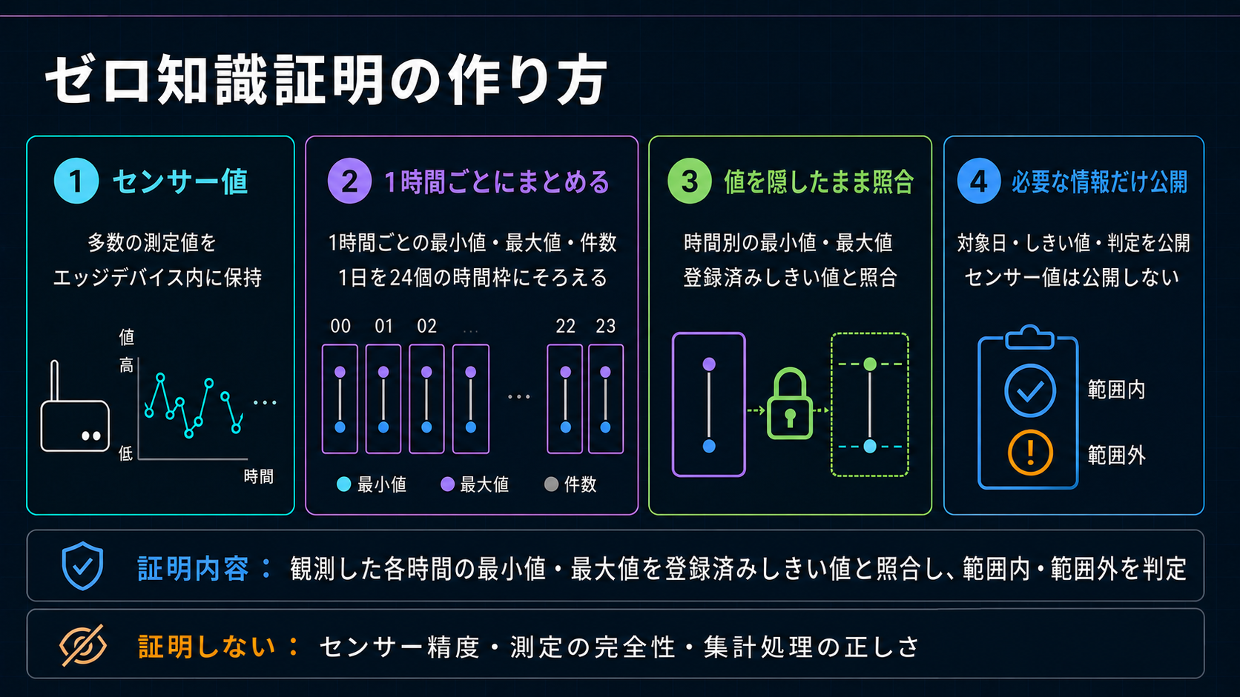
Notes:
単位時間MIN / MAXからZK Resultを作る仕様

Slide 4
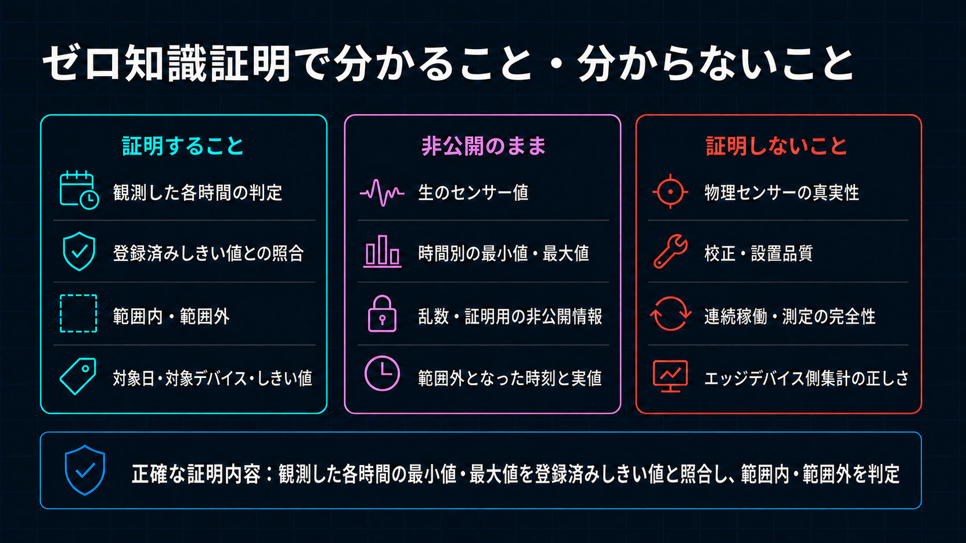
Notes:
正確な証明内容と証明しない内容

Slide 5
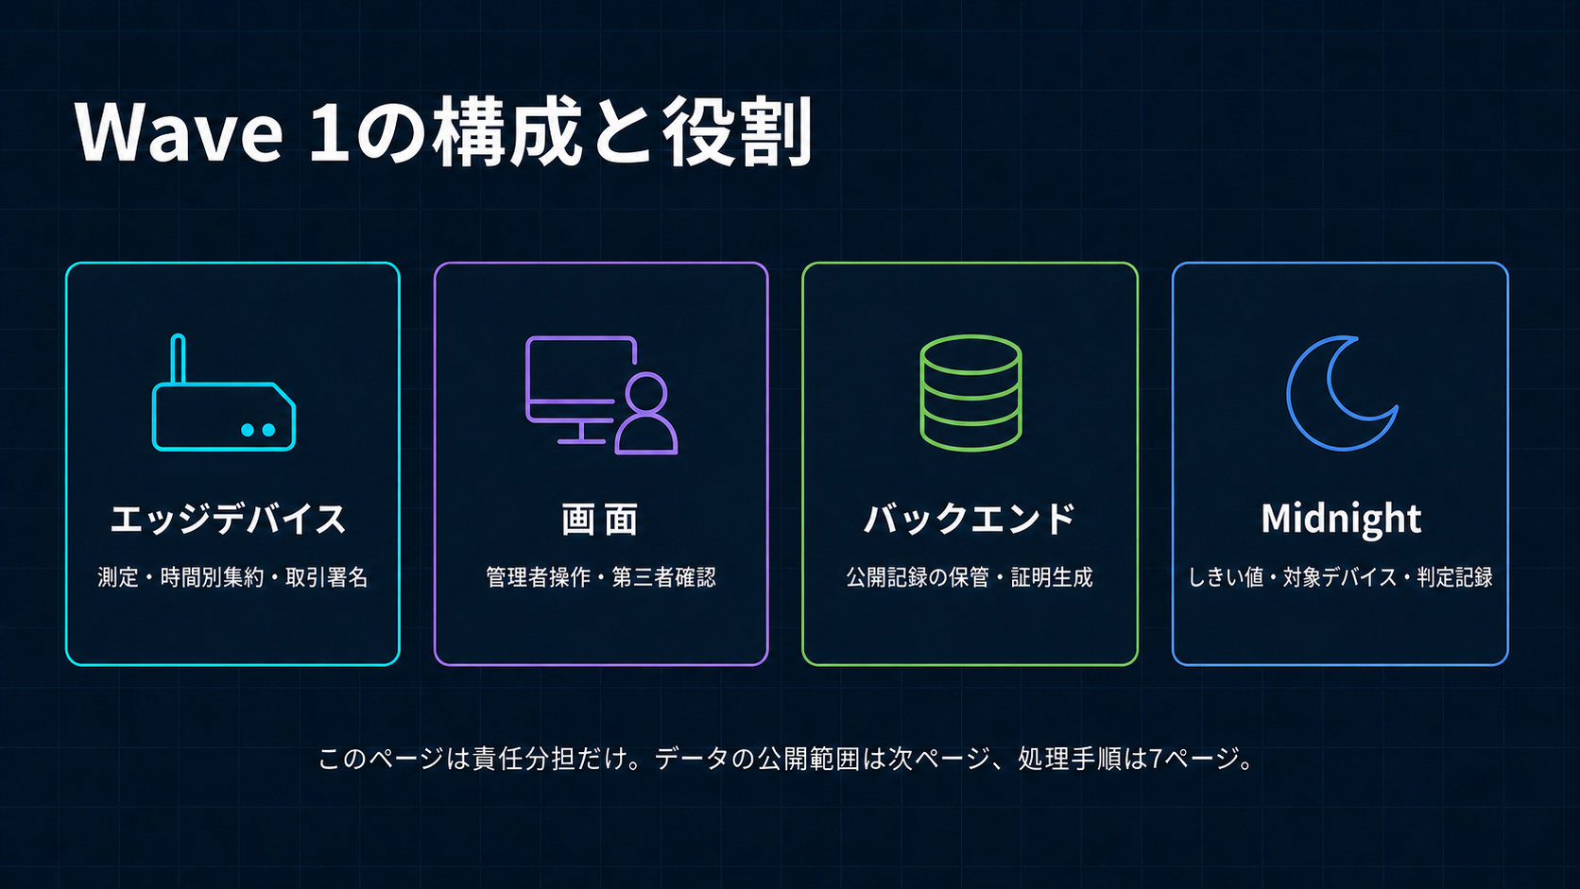
Notes:
4領域の責任分担

Slide 6
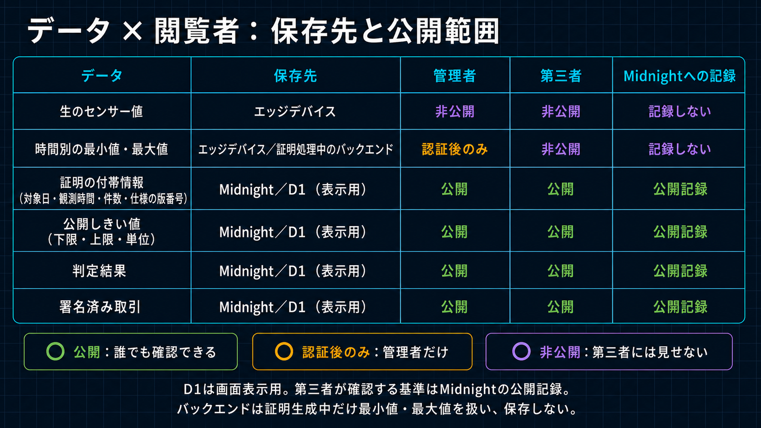
Notes:
データ保存先と公開範囲

Slide 7
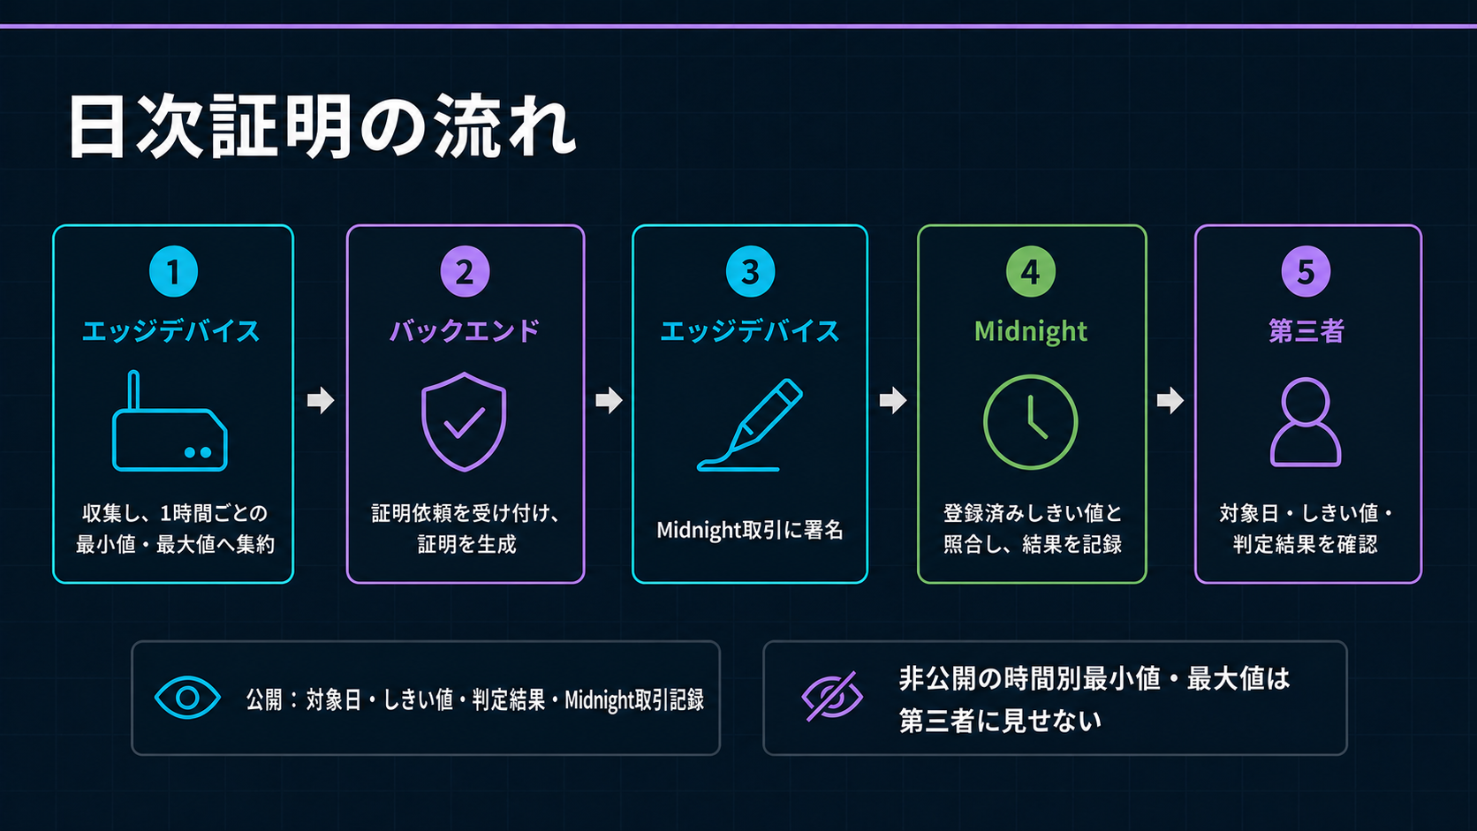
Notes:
日次証明の流れ

Slide 8
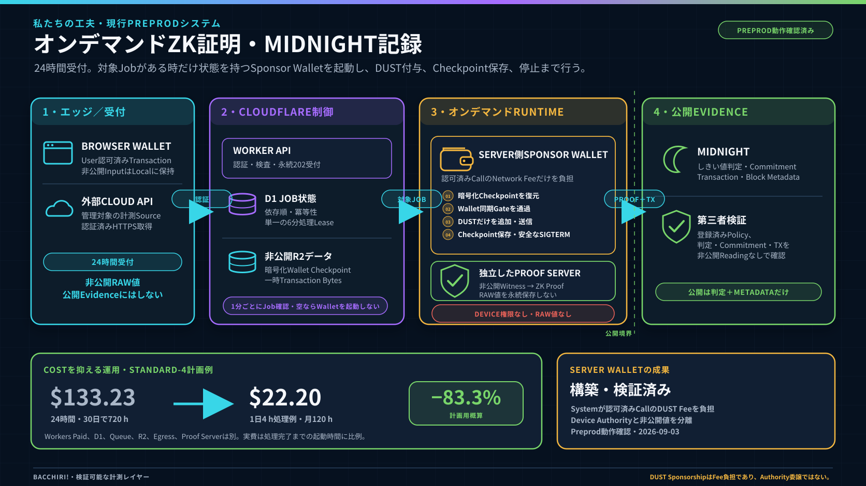
Notes:
私たちの工夫。24時間の受付を維持しながら、対象Jobがある時だけServer側Sponsor Walletを起動する。暗号化Checkpointを復元し、同期完了後に認可済みTransactionへDUSTだけを追加して送信し、安全に停止する。Device Authorityと非公開RAW値はSponsorへ渡さない。standard-4の計画用概算は720時間のUSD 133.23に対し、月120時間の処理例でUSD 22.20、83.3%削減。Workers、D1、Queue、R2、Egress、Proof Serverは概算外。

Slide 9
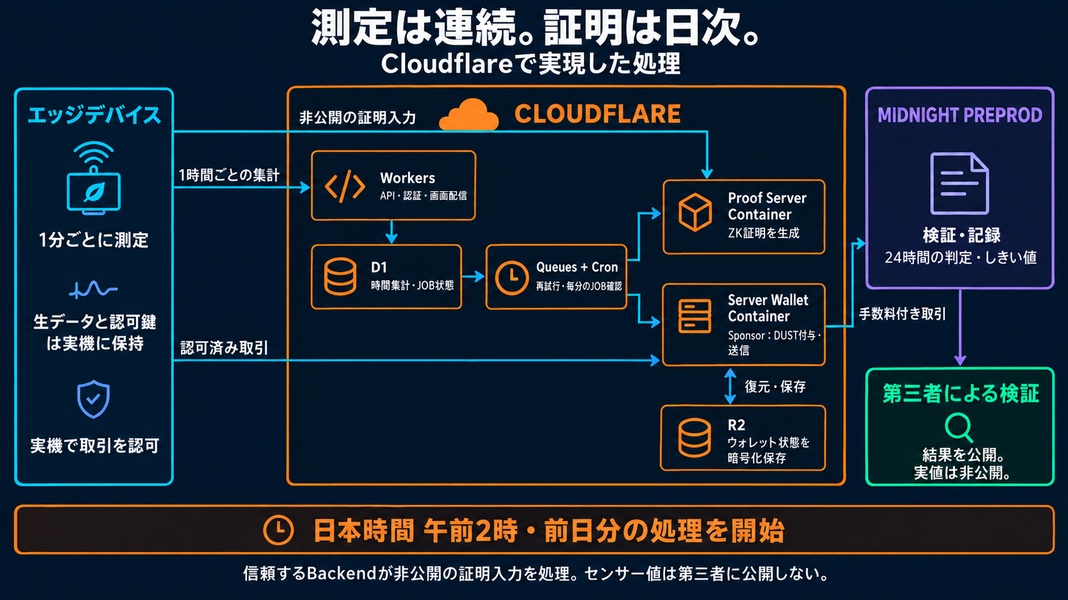
Notes:
測定は連続。証明は日次。
実機は1分ごとに測定し、1時間ごとの集計を送信します。クラウドフレアのワーカーズが認証と画面を担当。ディーワンでジョブを管理し、キューとクロンで処理を調整します。証明生成とウォレットは別々のコンテナで動き、アールツーにウォレットの状態を暗号化保存します。毎日午前2時に前日分の処理を開始。非公開の証明入力は信頼するバックエンドへ渡りますが、公開されるのは判定結果です。
2026年9月10日に確認したMidnight Preprodの実機連携。生の測定列とDeviceの認可鍵は実機に残る。時間集計と異常の状態変化は信頼するBackendへ送信し、非公開の証明入力はProof Serverへ渡す。Deviceが取引内容を認可し、Server WalletのSponsor RoleがDUST手数料を追加して送信する。午前2時は処理開始時刻であり、確定時刻を保証しない。欠測を補完したように見せない。既存のGUI録画は過去の審査用デモであり、この実機運用のライブ映像ではない。

Slide 10
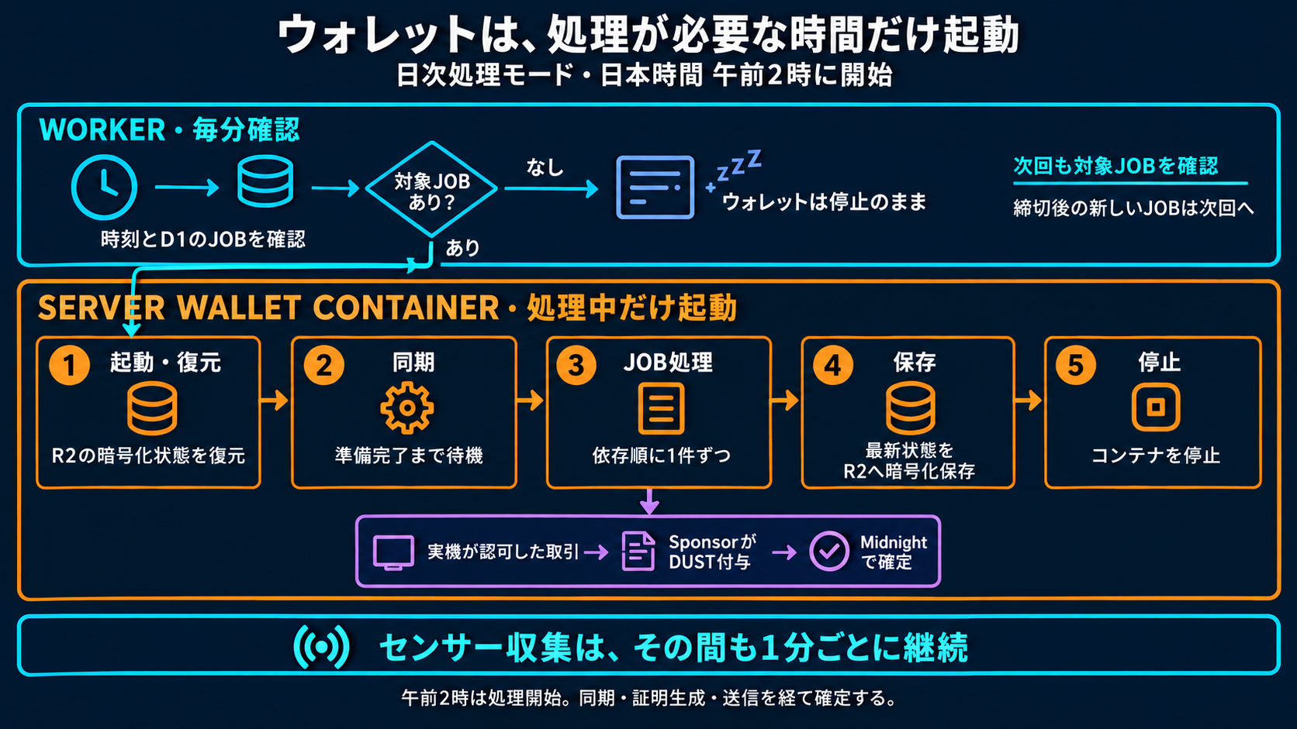
Notes:
ウォレットは、処理が必要な時間だけ起動
毎分動くワーカーが、時刻と対象ジョブを先に確認します。対象があればウォレットを起動し、暗号化した保存状態を復元して同期を待ちます。準備が整ったら、実行できるジョブを1件ずつ処理。実機が認可した取引にダストの手数料を加え、ミッドナイトへ送信します。対象の処理が終われば、状態を保存して停止。その間もセンサーの収集は続きます。締切後の新しいジョブは、次回の処理を待ちます。
現在はscheduledモード、日本時間02:00の開始。毎分のJOB確認だけではWallet Containerを起動しない。同期と手数料を使える状態を確認してからWallet処理を進める。D1のLeaseで重複起動時も状態変更を直列化し、依存関係と受付時刻を基準に処理する。安全停止時に最新状態を暗号化してR2へ保存し、停止後60秒は再起動を待つ。実機側のdaily-submitは独立した5分タイマーで完了日の処理を再試行する。証明生成は別のProof Server Containerが担当する。

Slide 11
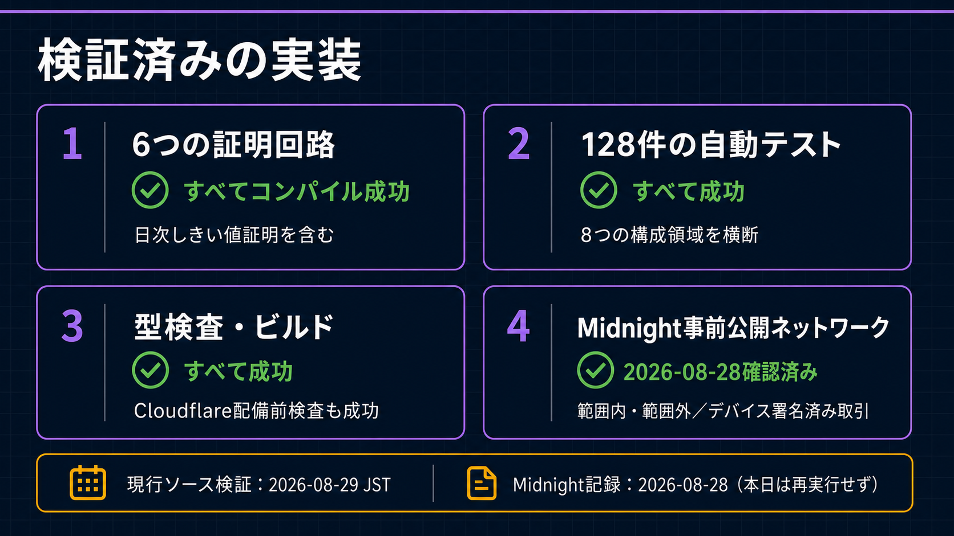
Notes:
技術的な実証結果

Slide 12
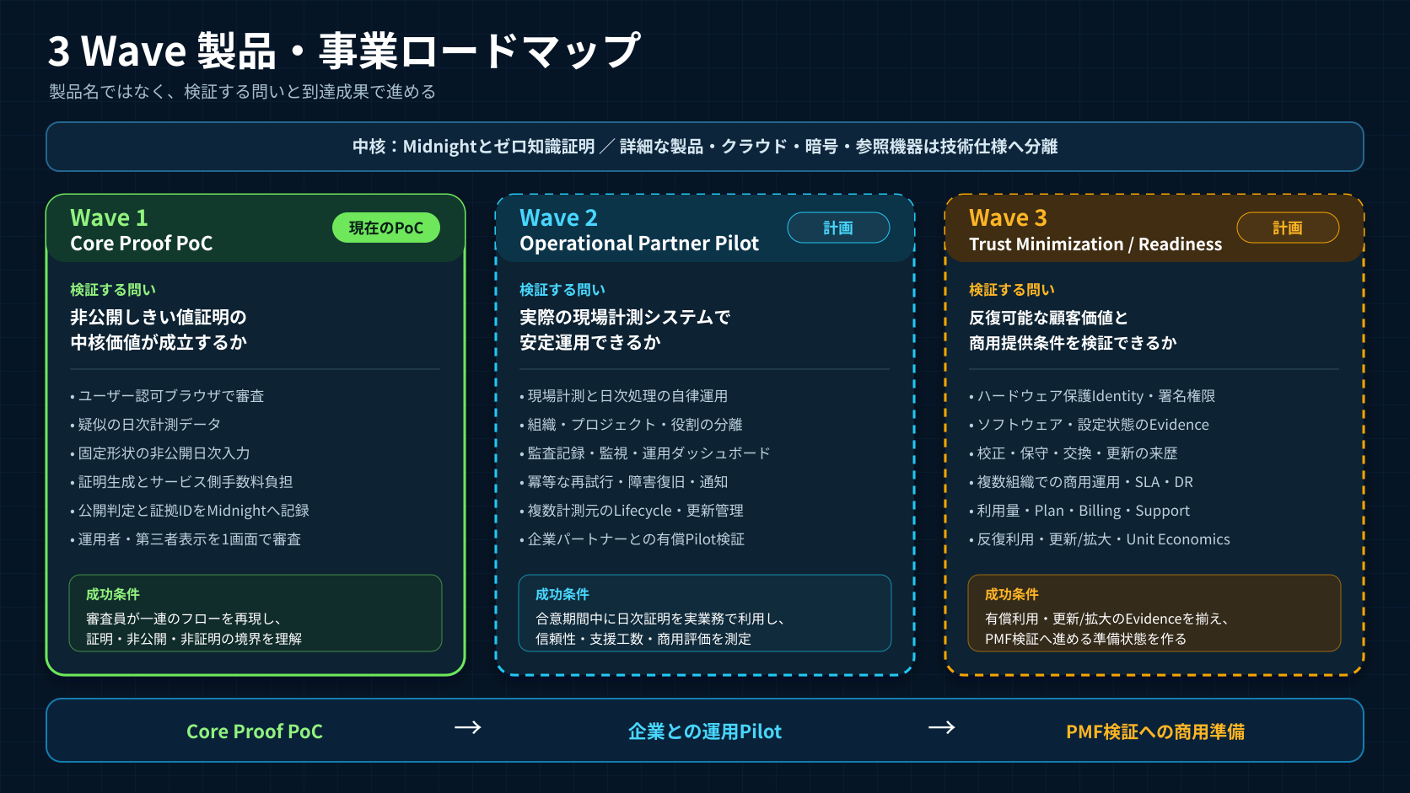
Wave 2・3は計画であり現行機能ではない
Notes:
3段階の展開計画

Slide 13
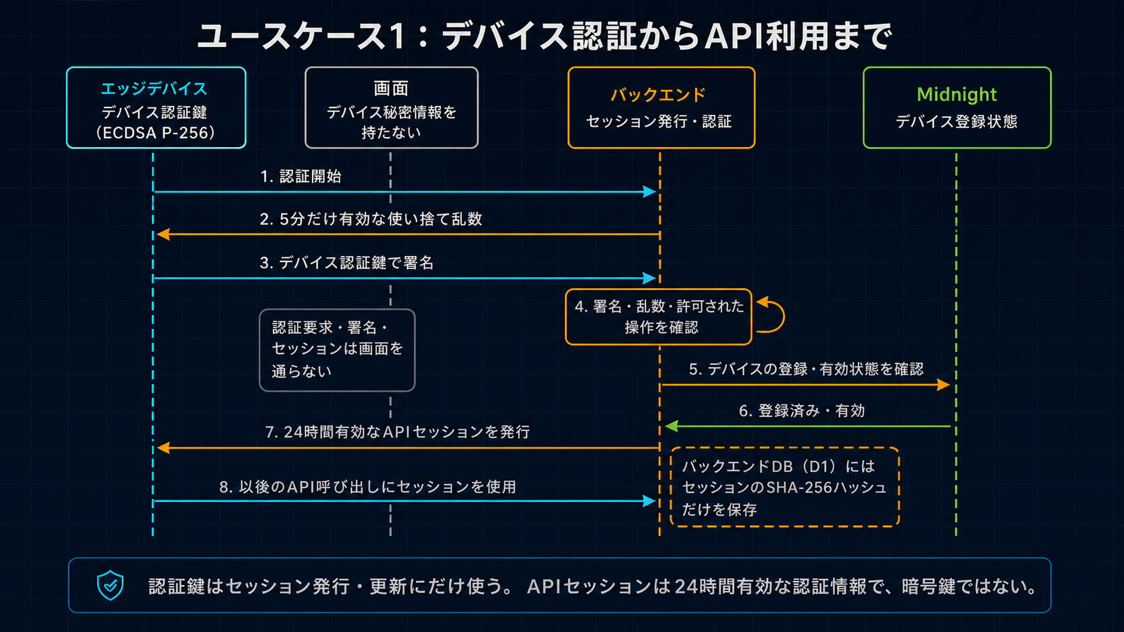
Notes:
付録A・デバイス認証からAPIセッション発行

Slide 14
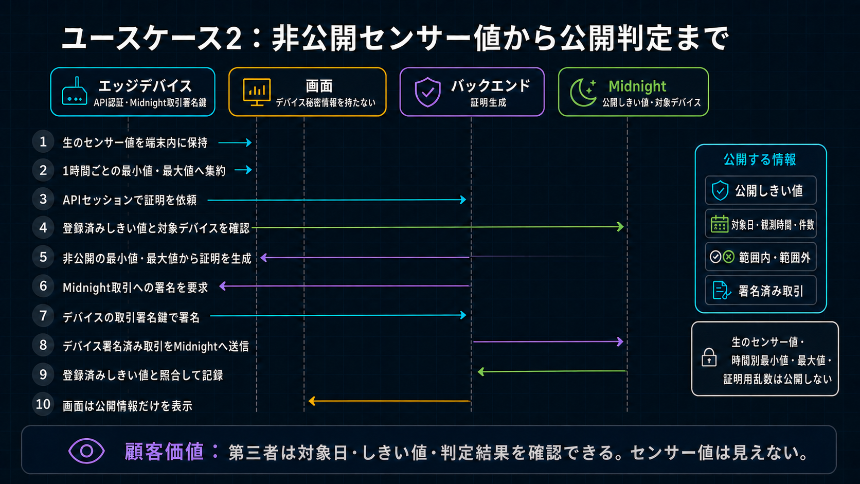
Notes:
付録B・非公開センサー値から公開判定まで

